Slide 1
太陽能照明燈
組長:蔡承霖 組員:周哲玄 組員:鄭聖杰 組員:盧致平

Slide 2
啟發
1.節能減碳：
城市中安裝太陽能燈具，減少對電力的依賴，推動環保，符合城市節能減碳的需求。
2.公共設施照明：
如公園、步道、停車場等，太陽能智能燈具能提供穩定的照明，不需要鋪設電纜，降低安裝和維護成本。
3.應急照明：
在停電或緊急情況下，太陽能燈具可作為備用照明，提升城市居民的安全感。
4.智能控制：
在智慧城市中，這類燈具可通過感應或遠程控制，根據光線或人流自動調整 亮度，提升能源效率和便利性。

Slide 3
優點比較
傳統照明燈
太陽能照明燈
1.即時可靠性:
通過電力網供電，能夠在需要時立即提供穩定的照明。
2. 功率強大:
一般能提供較高的亮度，適合大範圍或高要求的照明需求。
3. 技術成熟:
技術經過多年的發展，相對穩定且有多樣的選擇（如白熾燈、螢光燈、LED燈）。
4. 全天候運行:
無需依賴天氣或日照情況，能夠在任何時間運行。
1.節能環保:
利用太陽能發電，無需消耗傳統電力資源，對環境影響小，碳排放低。
2. 自給自足:
不依賴電網，適合偏遠地區或無電區域使用，也能減少電力基礎設施建設的成本。
3. 長期成本低:
雖然初期安裝成本較高，但後續無需電費，維護成本相對較低。
4. 技術發展快:
隨著太陽能技術的進步，太陽能燈具的效能和可靠性逐漸提高。

Slide 4
缺點比較
傳統照明燈
太陽能照明燈
1.耗能高:
傳統照明燈依賴電力供應，長時間使用會消耗大量電能，電費較高。
2. 維護成本:
特別是傳統白熾燈，壽命較短，需要頻繁更換，維護成本較高。
3. 環境影響:
電力來源若非綠色能源，則會增加碳排放，對環境有不利影響。
1.依賴天氣:
太陽能燈的充電依賴於日照條件，若遇到陰天或雨天，可能影響照明效果或亮度。
2. 初期成本高:
相較於傳統燈具，太陽能照明燈的安裝成本較高。
3. 蓄電能力有限:
電池儲能有限，長時間陰暗或使用高亮度時可能導致電量不足。
4. 設計複雜:
一些高效能的太陽能照明系統需要配備複雜的電池管理系統，增加了設計與維護的複雜性。

Slide 5
目前發展
1.技術創新：
隨著太陽能技術的進步，太陽能照明燈的效率和壽命有所提升，許多產品使用高效能的LED燈具，顯著提高照明效果。
2.應用領域：
太陽能照明燈廣泛應用於戶外環境，例如公園、街道、社區和庭院等，尤其適合偏遠地區或缺乏電力供應的地方。
3.環保意識提升：
隨著人們對環保和可再生能源的重視，太陽能照明燈受到越來越多的關注，許多企業和居民選擇安裝這類設備以減少碳足跡。
4.政府推動：
政府也在積極推動相關政策，鼓勵公共設施和建築使用太陽能照明，進一步提升其市場佔有率。
5.市場潛力：
隨著技術成本的降低和性能的提升，太陽能照明燈的市場需求逐漸增加，未來在智慧城市和綠色建築的應用上有更大的發展潛力。

Slide 6
未來發展
1.智能化：
智慧城市的概念推動了太陽能照明燈的智能化發展，未來將整合感應器、無線通訊等技術，使燈具能自動調整亮度，並能與其他智慧設備聯網，提高能源利用效率。
2.應用擴展：
除了傳統的戶外照明，太陽能照明燈的應用領域將擴展到更廣泛的環境，例如景觀照明、農業輔助照明及災後應急照明等。
3.環保與永續：
隨著環保意識的提升，太陽能照明燈的市場需求將增加，特別是在綠色建築和可持續社區的建設中。
4.成本降低：
隨著技術的成熟和產量的增加，太陽能照明燈的成本將逐漸降低，讓更多家庭和企業能夠負擔並選擇這類產品。

Slide 7
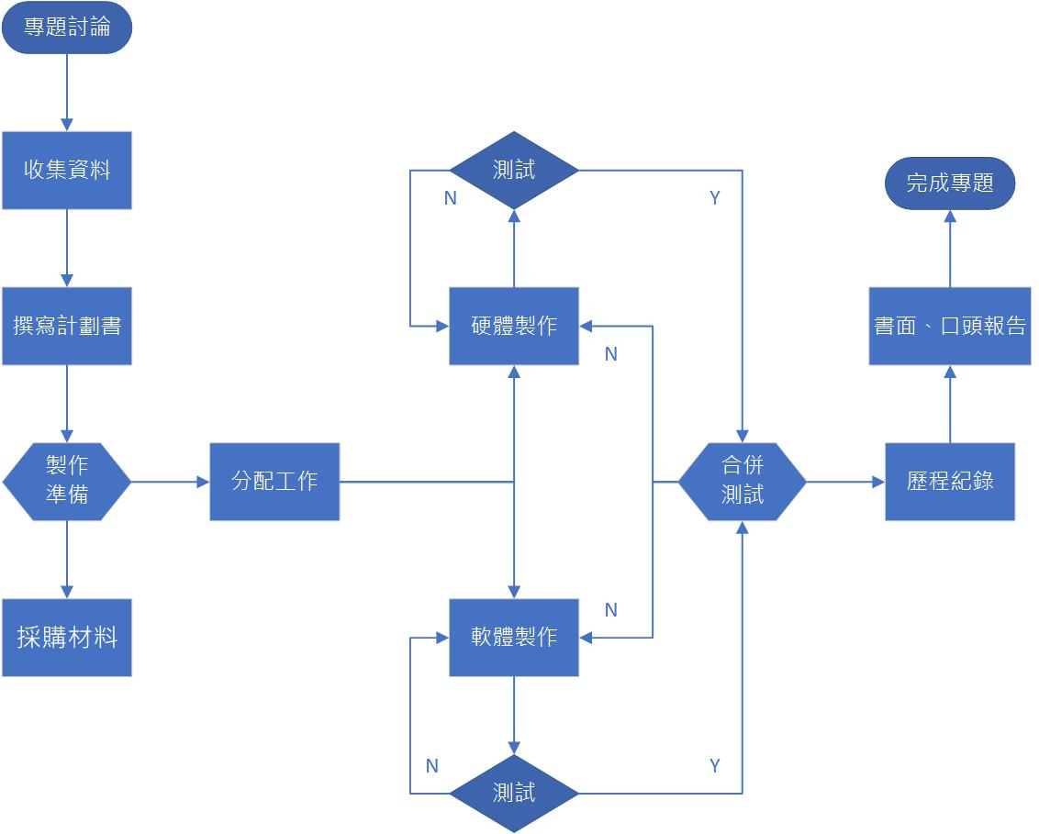
製作與步驟流程圖

Slide 8
材料準備
模組
元件
1.ESP32s藍芽開發板
2.1.3吋顯示器
3.紅外線感測器
4.溫溼度感測器
5.旋轉編碼傳感器
6.電壓電流傳感器
7.一路繼電器模組
8.穩壓模組
9.客製化模組
1.太陽能板
2.電池
3.電燈
4. 26AWG線材
5. 18AWG線材
6.扇熱風扇

Slide 9
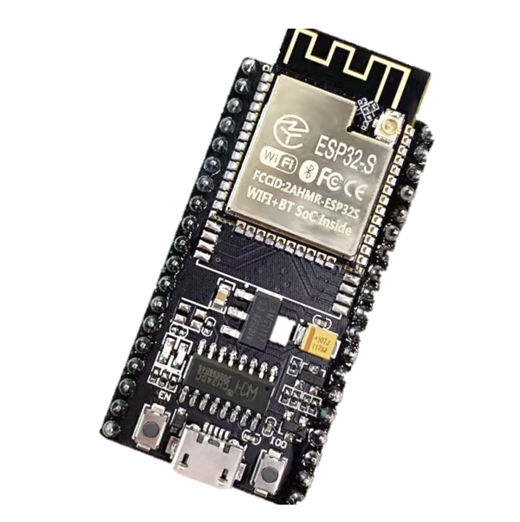
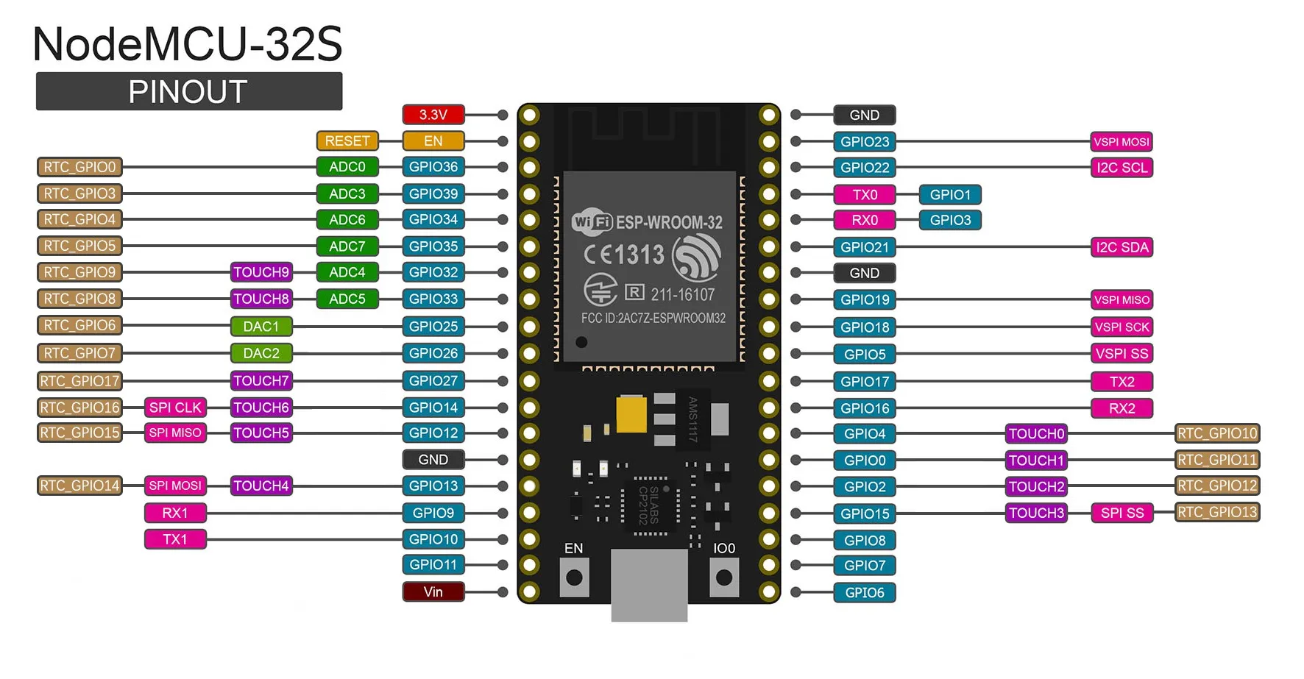
模組選擇
常見腳位配置
1.電源
3.3V：供電引腳
GND：接地引腳
2.數位 I/O 腳位
GPIO 0 - 39：可用於輸入或輸出，具體功能視程式設計而定。
3.ADC 腳位
通常為 GPIO 32 - 39，支援 12 位元解析度的 ADC。
4.PWM 腳位
任何 GPIO 腳位均可用於 PWM。
5.I2C 腳位
SDA：通常為 GPIO 21
SCL：通常為 GPIO 22
6.SPI 腳位
MOSI：通常為 GPIO 23
MISO：通常為 GPIO 19
SCK：通常為 GPIO 18
SS：可用任何 GPIO
7.藍牙功能
藍牙功能通常不需要特定的腳位配置，透過程式碼來控制。
(一)ESP32s藍芽開發板
主要功能
1.雙模無線通信：
Wi-Fi：802.11 b/g/n
藍牙：支援藍牙經典和 BLE
2.多樣的 I/O 支援：
可連接多種感測器和外設。
3.ADC/DAC：
支援多通道模擬數位轉換（ADC）和數位模擬轉換（DAC）。
4.PWM：
支援脈寬調變，用於控制電機和 LED。
5.RTC：
內建實時時鐘，適合低功耗應用。

Slide 10
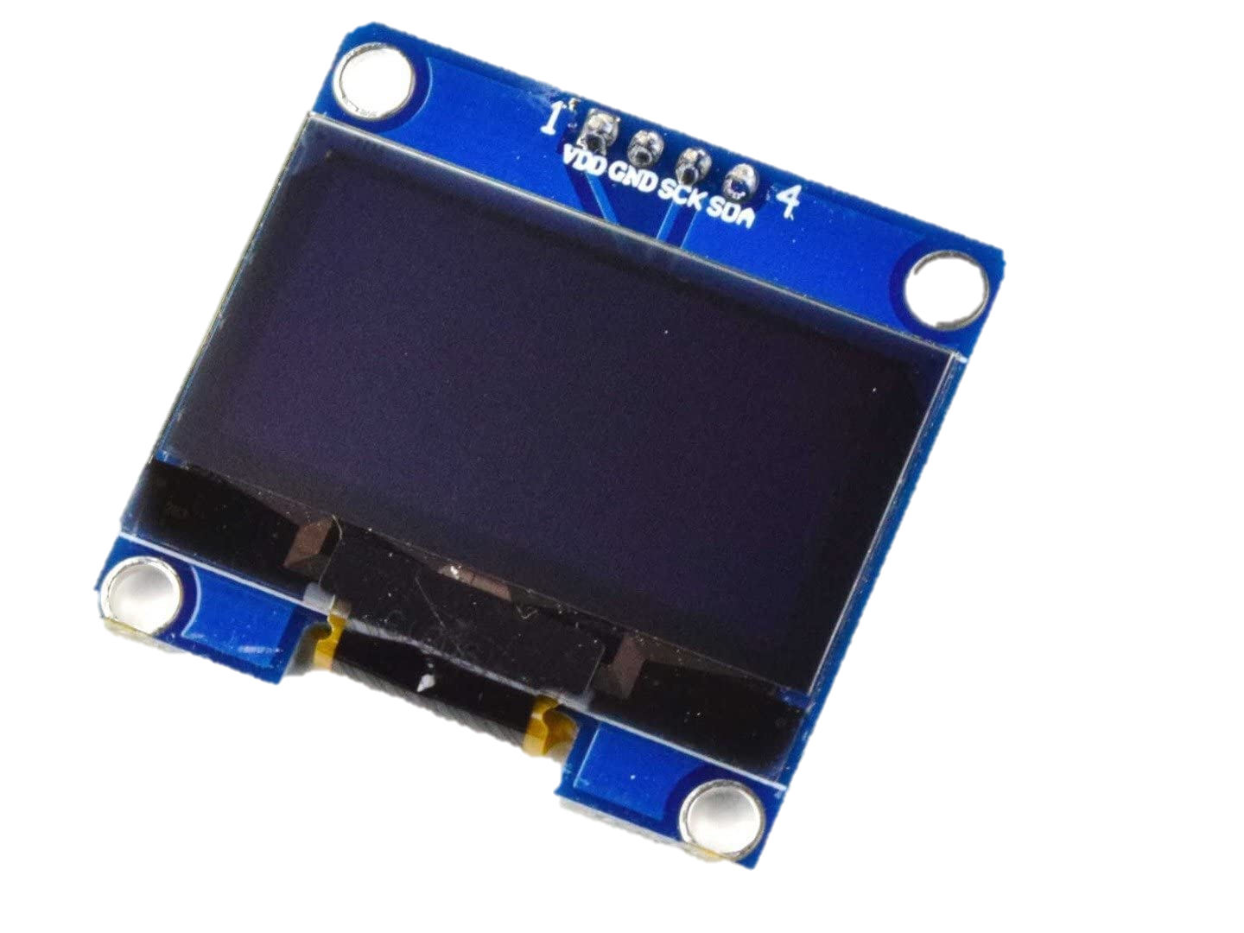
模組選擇
商品規格
尺寸：35.5*32*4.1mm
重量：8g
連接：I2C
腳位：SCL, SDA, VCC, GND
芯片：SH1106
分辨率：128*64
可視角度：＞160°
耗電：整機耗電約22.75mA；普通漢字顯示耗電約5mA；全黑不顯示不休眠耗電1.2mA；休眠狀態：300uA
使用u8g2函式庫建立自訂字庫，讓OLED顯示中文
(二) 1.3吋顯示器
主要功能
解像度為128*64px，為了使體積更加細少，顯示屏中直接集成SSD1106驅動芯片，把整個厚度壓至4mm。背部自帶I2C轉接板，拿到手上便能夠直接接線使用，支持3V～5V寬電壓，無需任何修改，簡單易用
常見腳位配置 SDA – 接 Arduino UNO 的SDA SCL – 接 Arduino UNO 的 SCL GND – 接 GND VCC – 接 VCC (3.3//5.0)

Slide 11
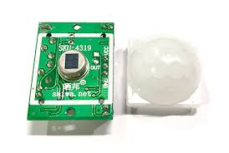
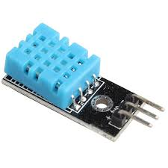
模組選擇
(三)紅外線感測器
(四)數位溫溼度感測器
此元件是一種傳感器，外觀是一個縮小的半球，半球內有一顆感測器，而白色的半球內有稜角，用來反射紅外線來增加接收範圍。
而溫溼度感測器內建已校準數字訊號，可測量空氣中溫度及濕度，溫度測量範圍0~50°C；誤差在±2°C，溼度的測量範圍為20%~90%RH；誤差在±2%RH。

Slide 12
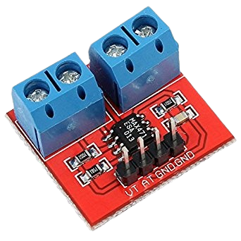
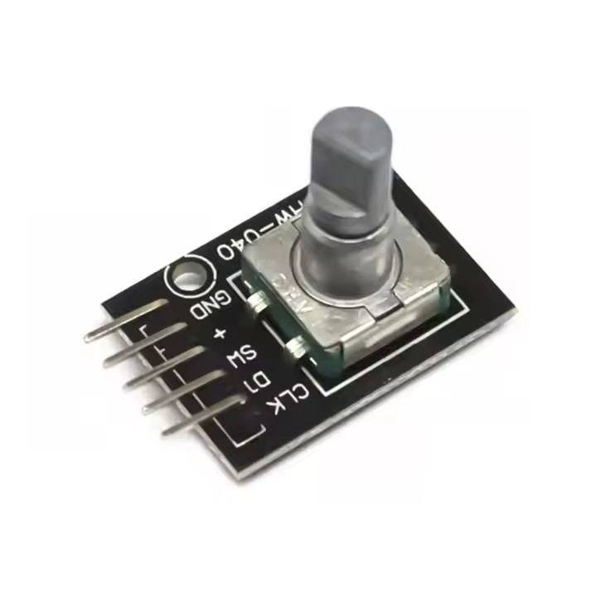
模組選擇
(五)旋轉編碼傳感器
(六)電壓電流傳感器
旋轉編碼器是一種能夠將旋轉位置變化轉換為數位訊號輸出的元件，它們在許多行業和應用中都有廣泛的應用，包括工業自動化、機器人技術、汽車、消費性電子產品和醫療設備等領域
MAX471 電壓檢測 工作電流最小為3V，所本模組檢測的最小電壓輸入為3V
電壓檢測使用電阻分壓原理所設計，能使端子介面輸入的電壓縮小5倍。Arduino類比輸入電壓最大為5V，那麼電壓檢測模組的輸入電壓則不能大於5V×5=25V（如果用到3.3V系統，輸入電壓不能大於3.3Vx5=16.5V）

Slide 13
軟體製作
ESP32S程式編輯
1.顯示器數位訊號
2.電壓電流數位訊號
3.紅外線類比訊號
4.溫溼度數位訊號
5.旋轉編碼器類比訊號
6.繼電器類比訊號
7.藍芽數位訊號
8.光耦數位訊號
MIT APP程式編輯
1.藍芽連接
2.監測數據(電壓、電流、溫溼度、…)
3.畫面排版

Slide 14
ESP32S程式1/6
// 旋鈕編碼
#define CLK 25 // CLK 連接 ESP32 pin 25
#define DT 26 // DT 連接 ESP32 pin 26
#define SW 27 // SW 連接 ESP32 pin 27
int pin=25; // CLK發生改變的觸發腳
int count = 0;
int lastCLK = 0; //lastCLK 為旋轉編碼器 CLK 預設狀態 =0
int currentPage = 1; // 追踪當前顯示的頁面
// 繼電器
int relayPin = 4; //繼電器連接 ESP32 pin 4
// 電壓電流
const int VT_PIN = 36; //連接 ESP32 pin 36
const int AT_PIN = 39; //連接 ESP32 pin 39
const int BVT_PIN = 34; //連接 ESP32 pin 34
const int BAT_PIN = 35; //連接 ESP32 pin 35
#define ARDUINO_WORK_VOLTAGE 5.0
// 光敏
#define Ph_pin 32 // 光敏連接 ESP32 pin 32
#include <Arduino.h>
#include <U8g2lib.h>
#include <SimpleDHT.h>
#include <BluetoothSerial.h>
// BT
BluetoothSerial SerialBT;
// OLED
#ifdef U8X8_HAVE_HW_I2C
#include <Wire.h>
#endif
U8G2_SH1106_128X64_NONAME_1_HW_I2C u8g2(U8G2_R0, /* reset=*/ U8X8_PIN_NONE);
// 濕溫度
int pinDHT22 = 13; //濕溫度連接 ESP32 pin 13
SimpleDHT22 dht22(pinDHT22);
// 時間
unsigned long startTime = millis();
// 紅外
#define PIR_PIN 23 //紅外連接 ESP32 pin 23

Slide 15
ESP32S程式2/6
void setup() {
u8g2.begin(); u8g2.enableUTF8Print(); //啟用UTF8文字的功能
Serial.begin(115200);
SerialBT.begin(“ESP32_BT”); //藍芽名稱
pinMode(VT_PIN, INPUT);
pinMode(AT_PIN, INPUT);
pinMode(BVT_PIN, INPUT);
pinMode(BAT_PIN, INPUT);
pinMode(PIR_PIN, INPUT); //紅外
pinMode(relayPin, OUTPUT); //繼電器
digitalWrite(relayPin, HIGH);
//旋鈕編碼
pinMode(SW, INPUT);
digitalWrite(SW, HIGH); //旋轉編碼器按鍵 SW為上拉電阻模式
pinMode(CLK, INPUT);
pinMode(DT, INPUT);
// 只要pin發生改變，觸發執行ClockChanged
attachInterrupt(digitalPinToInterrupt(pin), ClockChanged, CHANGE);
}

Slide 16
ESP32S程式3/6
// 濕溫度
float temperature = 0, humidity = 0; //DHT22
int err = SimpleDHTErrSuccess;
if ((err = dht22.read2(&temperature, &humidity, NULL)) != SimpleDHTErrSuccess) {
Serial.print("Read DHT22 failed, err="); Serial.print(SimpleDHTErrCode(err));
Serial.print(","); Serial.println(SimpleDHTErrDuration(err)); delay(1000);
return;
}
// BT傳輸(電源-電壓電流瓦數=>電池電壓電流瓦數=>日照溫度濕度)
String data = String (voltage) + ";" + String (current) + ";" + String (w) + ";" + String (bvoltage) + ";" + String (bcurrent) + ";" + String (bw) + ";" + String (L) + ";" + String (temperature) + ";" + String (humidity);
SerialBT.println(data);
void loop() {
// 開機後時間
int secs = (millis() - startTime) / 1000;
// 光敏
int y = analogRead(Ph_pin);
double L = 1024 - y;
// 電源-電壓電流
int v = analogRead(VT_PIN);
int a = analogRead(AT_PIN);
float voltage = v * (ARDUINO_WORK_VOLTAGE / 1024);
float current = a * (ARDUINO_WORK_VOLTAGE / 1024);
int w = voltage*current;
// 電池-電壓電流
int bv = analogRead(BVT_PIN);
int ba = analogRead(BAT_PIN);
float bvoltage = bv * (ARDUINO_WORK_VOLTAGE / 1024);
float bcurrent = ba * (ARDUINO_WORK_VOLTAGE / 1024);
int bw = bvoltage*bcurrent;

Slide 17
ESP32S程式4/6
// 紅外
int moving = digitalRead(PIR_PIN);
if (moving == HIGH) {
digitalWrite(relayPin, LOW);
} else {
digitalWrite(relayPin, HIGH);
}
// 更新OLED
OLEDOutput(currentPage, temperature, humidity, secs, voltage, current, w, bvoltage, bcurrent, bw, L);
// 序列監控視窗Debug
Debug(temperature, humidity, voltage, current, w, bvoltage, bcurrent, bw, L);
// 濕溫度
float temperature = 0, humidity = 0; //DHT22
int err = SimpleDHTErrSuccess;
if ((err = dht22.read2(&temperature, &humidity, NULL)) != SimpleDHTErrSuccess) {
Serial.print("Read DHT22 failed, err="); Serial.print(SimpleDHTErrCode(err));
Serial.print(","); Serial.println(SimpleDHTErrDuration(err)); delay(1000);
return;
}
// BT傳輸(電源-電壓電流瓦數=>電池-電壓電流瓦數=>日照溫度濕度)
String data = String (voltage) + ";" + String (current) + ";“ + String (w) + ";" + String (bvoltage) + ";" + String (bcurrent) + ";" + String (bw) + ";" + String (L) + ";" + String (temperature) + ";" + String (humidity);
SerialBT.println(data);

Slide 18
ESP32S程式5/6
void ClockChanged() {
int clkValue = digitalRead(CLK);
int dtValue = digitalRead(DT);
if (lastCLK != clkValue) {
lastCLK = clkValue;
// 根據旋轉放向上下頁
currentPage += (clkValue != dtValue ? 1 : -1);
// 確保當前頁面在有效範圍
currentPage = constrain(currentPage, 1, 4);
Serial.print("Current Page: ");
Serial.println(currentPage);
}
}

Slide 19
ESP32S程式6/6
void OLEDOutput(int page, float temperature, float humidity, int secs, double voltage, double current, int w, double bvoltage, double bcurrent, int bw, int L) {
u8g2.setFont(u8g2_font_unifont_t_chinese1); // 設置字型
u8g2.firstPage();
do {
if (page == 1) {
u8g2.setCursor(0, 14); u8g2.print("溫度"); u8g2.setCursor(45, 14); u8g2.print(temperature);
u8g2.setCursor(0, 32); u8g2.print("濕度"); u8g2.setCursor(45, 32); u8g2.print(humidity);
u8g2.setCursor(0, 50); u8g2.print("時間"); u8g2.setCursor(45, 50); u8g2.print(secs);
} else if (page == 2) {
u8g2.setCursor(0, 14); u8g2.print("電壓"); u8g2.setCursor(45, 14); u8g2.print(voltage);
u8g2.setCursor(0, 32); u8g2.print("電流"); u8g2.setCursor(45, 32); u8g2.print(current);
u8g2.setCursor(0, 50); u8g2.print("W"); u8g2.setCursor(45, 50); u8g2.print(w);
} else if (page == 3) {
u8g2.setCursor(0, 14); u8g2.print("b電壓"); u8g2.setCursor(45, 14); u8g2.print(bvoltage);
u8g2.setCursor(0, 32); u8g2.print("b電流"); u8g2.setCursor(45, 32); u8g2.print(bcurrent);
u8g2.setCursor(0, 50); u8g2.print("bW"); u8g2.setCursor(45, 50); u8g2.print(bw);
} else if (page == 4) {
u8g2.setCursor(0, 14); u8g2.print("L"); u8g2.setCursor(45, 14); u8g2.print(L);
u8g2.setCursor(0, 32); u8g2.print(" "); u8g2.setCursor(45, 32); u8g2.print(" ");
u8g2.setCursor(0, 50); u8g2.print(" "); u8g2.setCursor(45, 50); u8g2.print(" ");
}
} while (u8g2.nextPage());
}

Slide 20
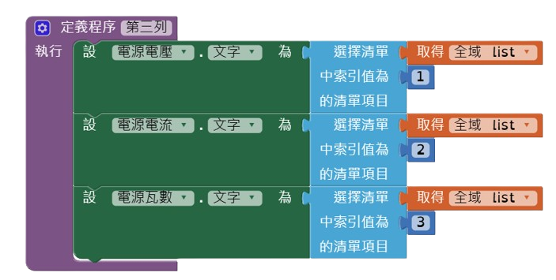
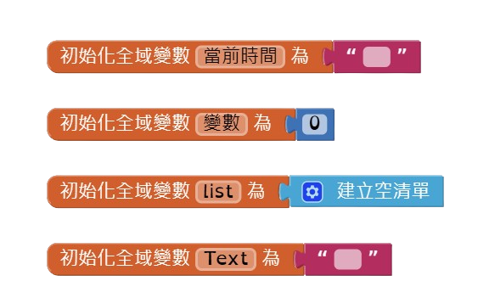
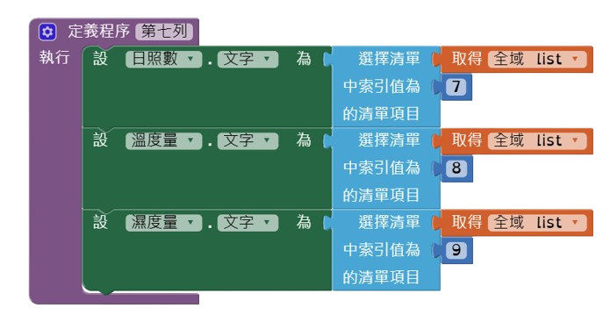
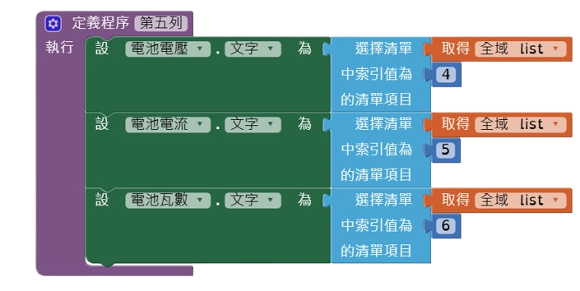
MIT APP程式1/4

Slide 21
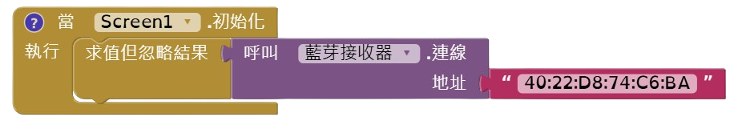
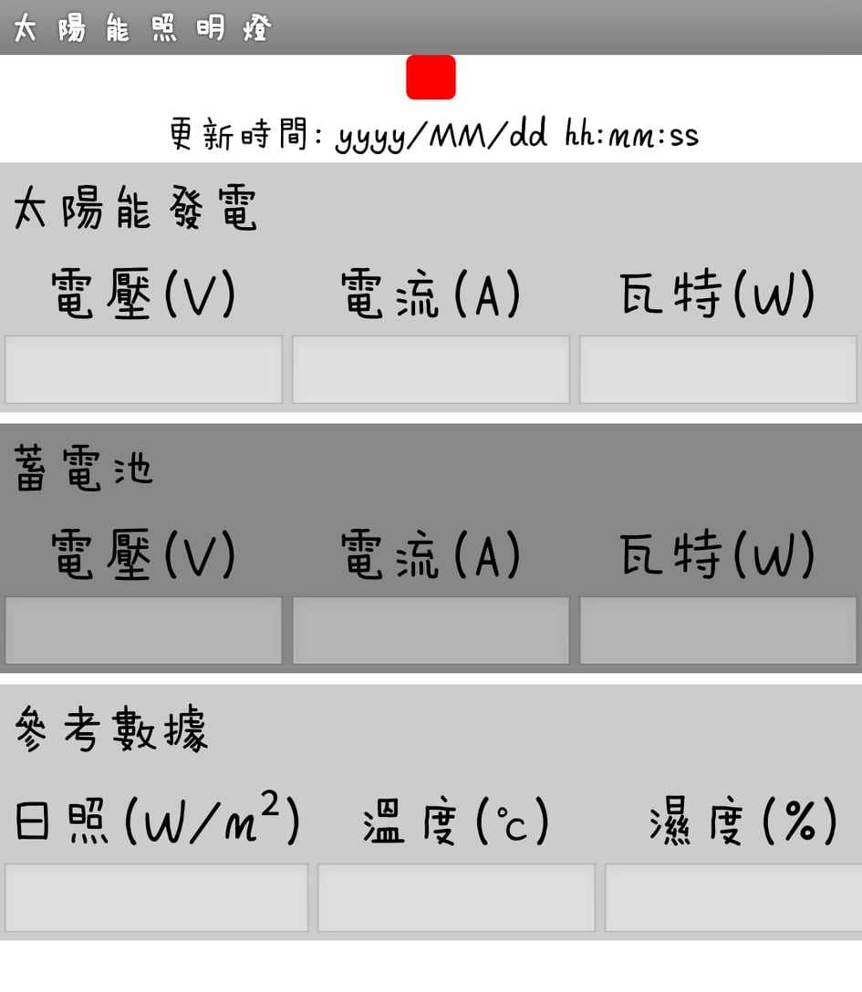
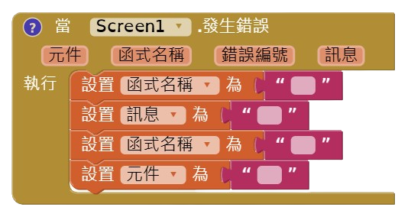
MIT APP程式2/4
啟動APP直接連接裝置藍芽
畫面排版
消除報錯訊息

Slide 22
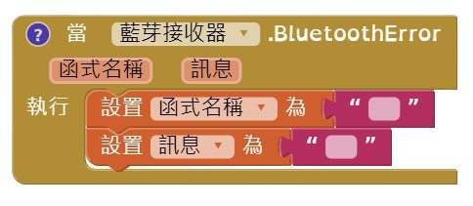
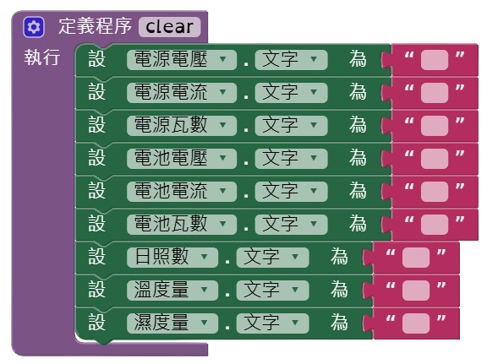
MIT APP程式3/4
消除藍芽報錯訊息

Slide 23
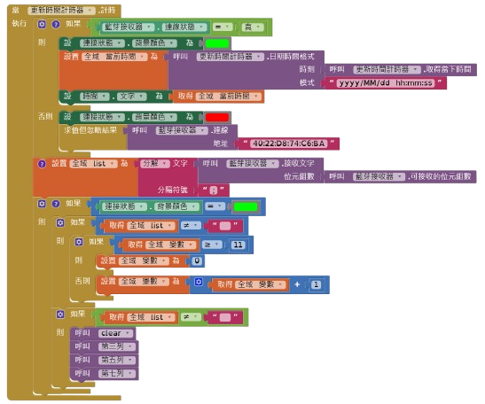
MIT APP程式4/4
檢測藍芽連接
連接成功就顯示綠色
連接失敗就顯示紅色並重新連接
分解藍芽接收的訊息存入list
連接狀態為綠色才能繼續

Slide 24
硬體製作
製作程序
元件清單
1. 19P排針母座*2
2. 3P排針母座*1
3. JST3.96-2P*5
4. JST2.54-3P*3
5. JST2.54-4P*1
6. JST2.54-5P*1
7. USB插板式*1
8. 5.5*2.1母座*1
9. 保險絲母座*2
10. 二極體*3
討論初步設計
洞洞板初步 測試
電腦設計電路
電腦排版迴路
客製化PCB板
焊接測試調整
11. 1.2kΩ*1
12. 6.8kΩ*1
13. G發光二極體*1
14. R發光二極體*1
15. NPN三極管*1
16. 3P2S滑動開關*1
17. AMS1117-5V*2
18. AMS1117-3.3V*1

Slide 25
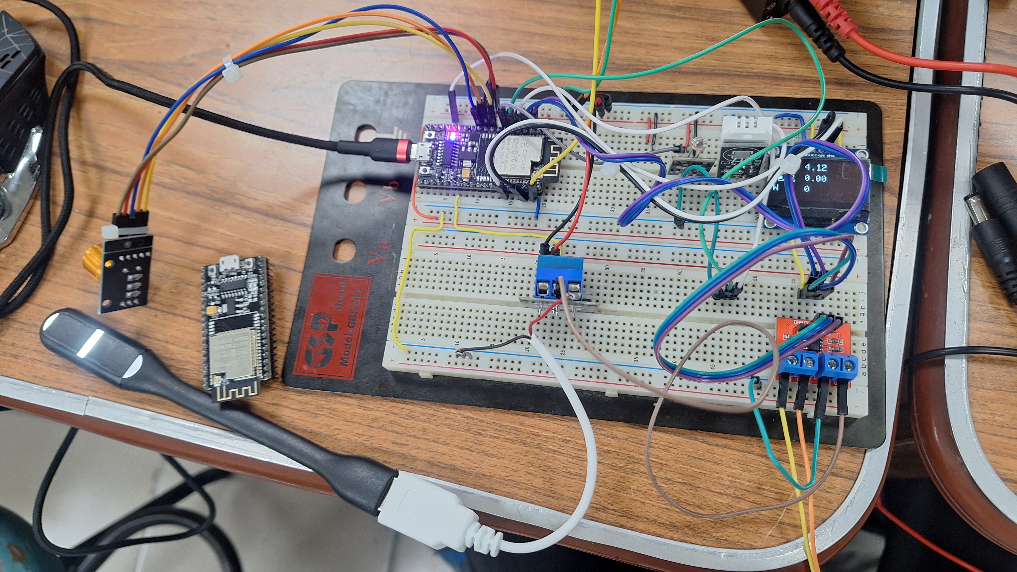
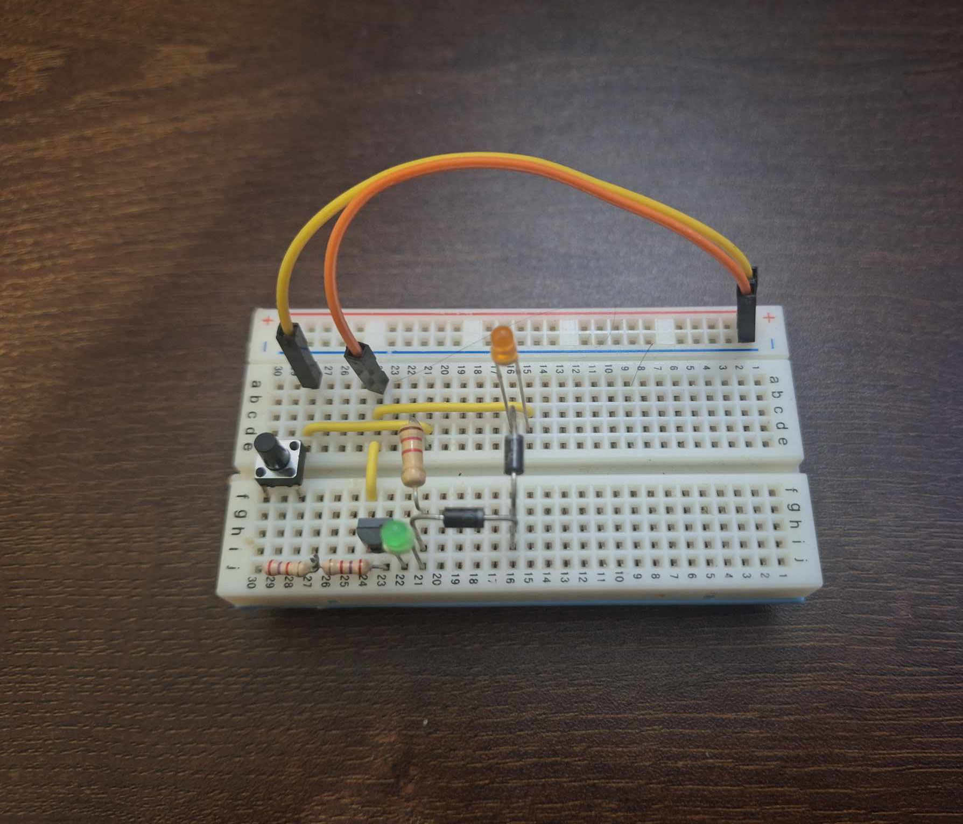
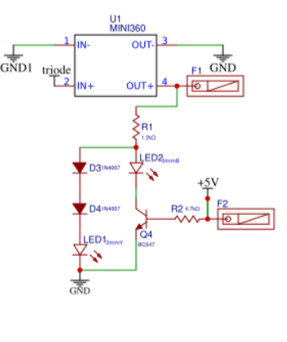
硬體製作
使用洞洞板做一組初步的程式編寫迴路，供程式使用以及設計迴路的放樣，使用杜邦線連接感測元件
為了防止短路或過載導致晶片燒(損)毀，製作一個電路保護的設計，這個設計除了需要保護還需要使用LED顯示正常(綠)或異常(紅)，經過多次的測試，最終測試出一種低成本且簡單電路。當電路為通路時，右邊電路電阻較低使LED2(綠)長亮，表示正常；當電路為斷路時，左邊電路電阻較低使LED1(紅)長亮，表示異常。

Slide 26
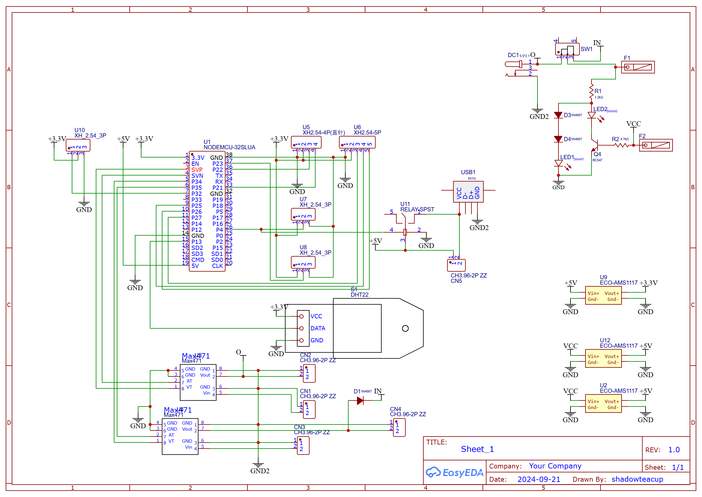
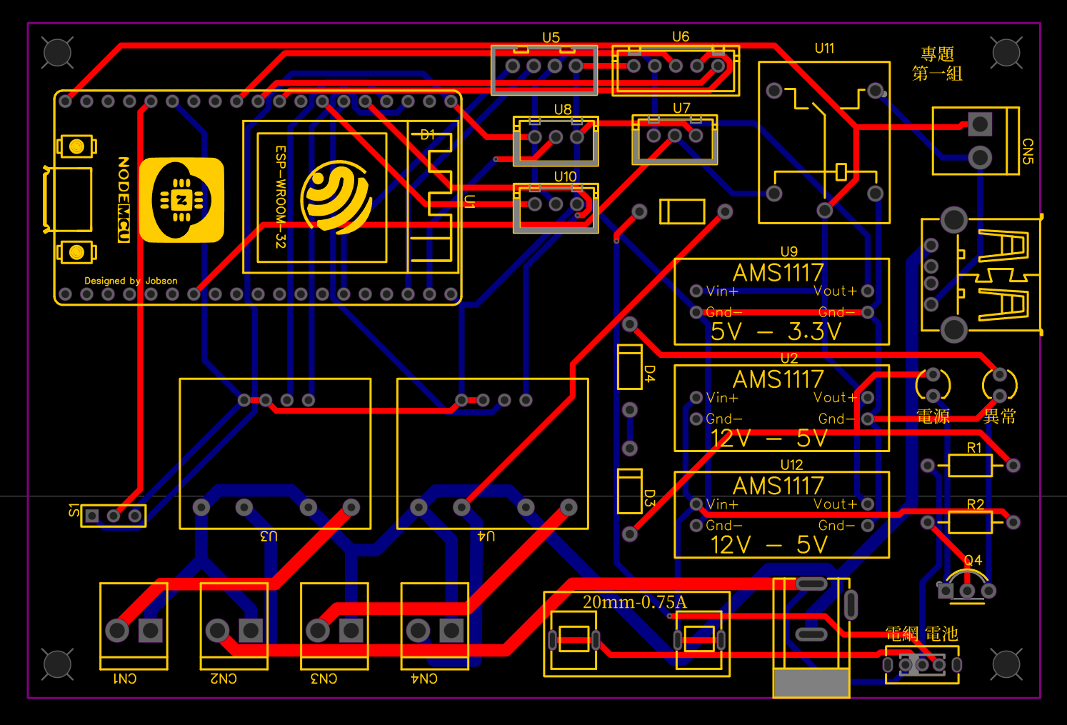
硬體製作
程式迴路設計完成，原本討論使用萬能板製作電路，中途發現多種問題，且製作時間慢常，無法肯定製作完成後即可投入使用與穩定性等狀況，最終決定製作客製化PCB電路板，使用EasyEDA設計出一張電路設計圖，排版零件及孔洞位置，再來確定線徑，最後就可以打包給廠商製作製化PCB電路板

Slide 27
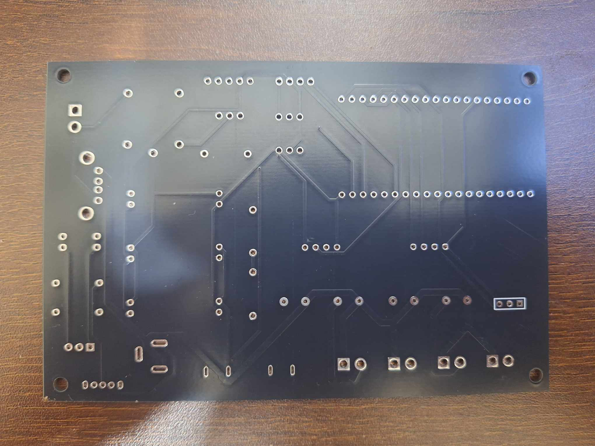
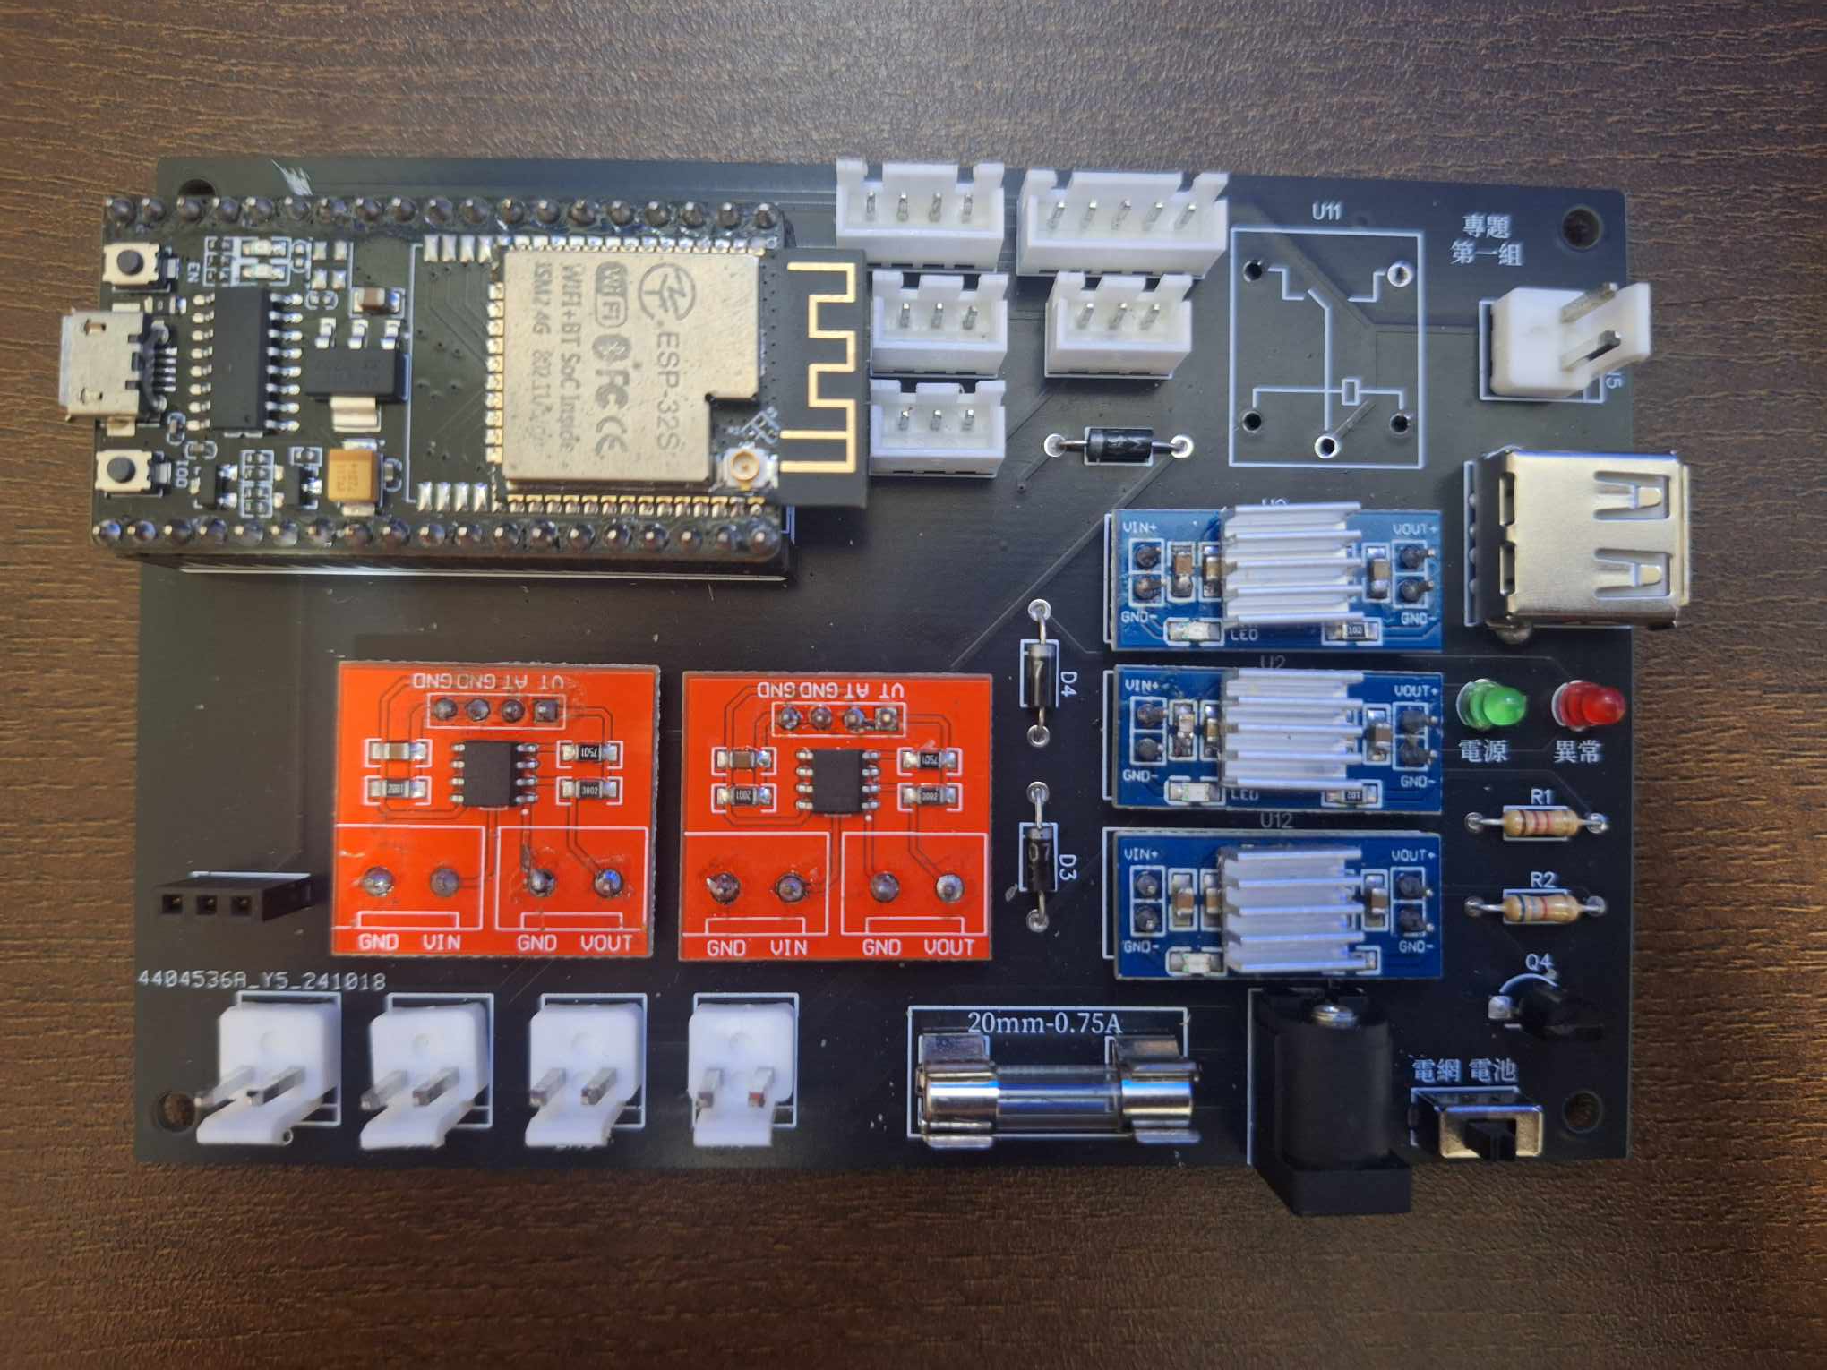
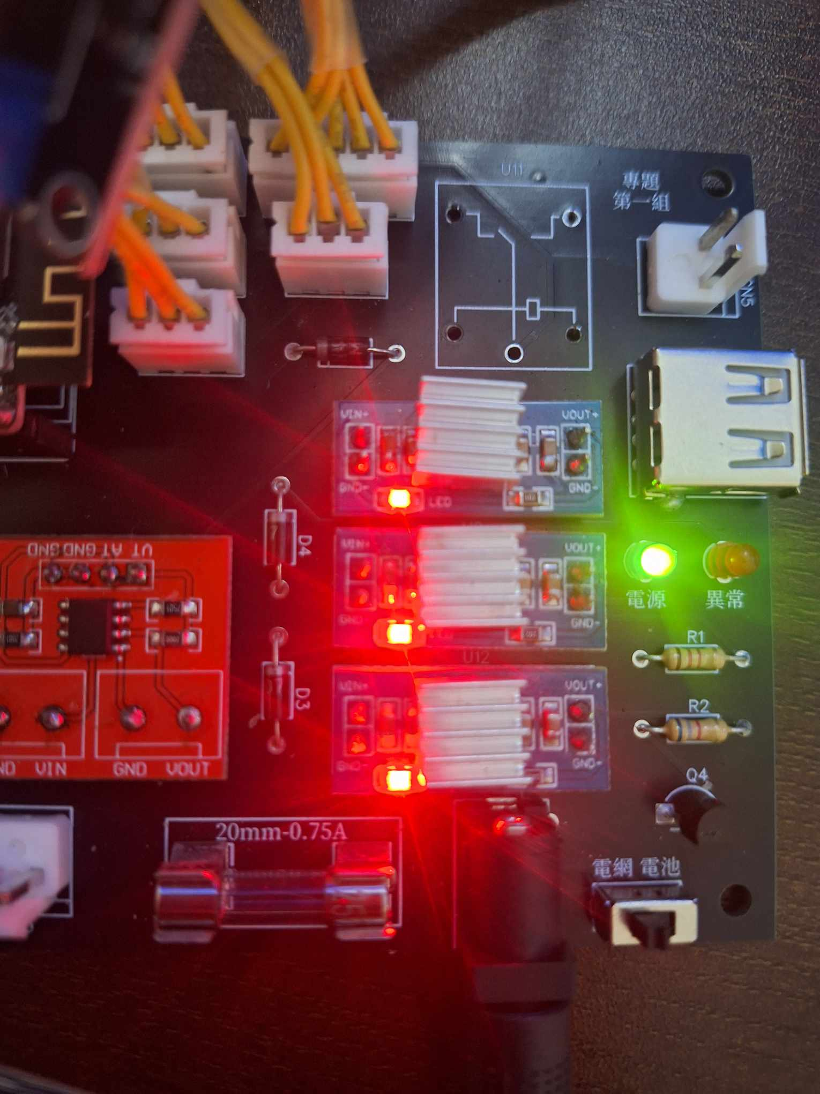
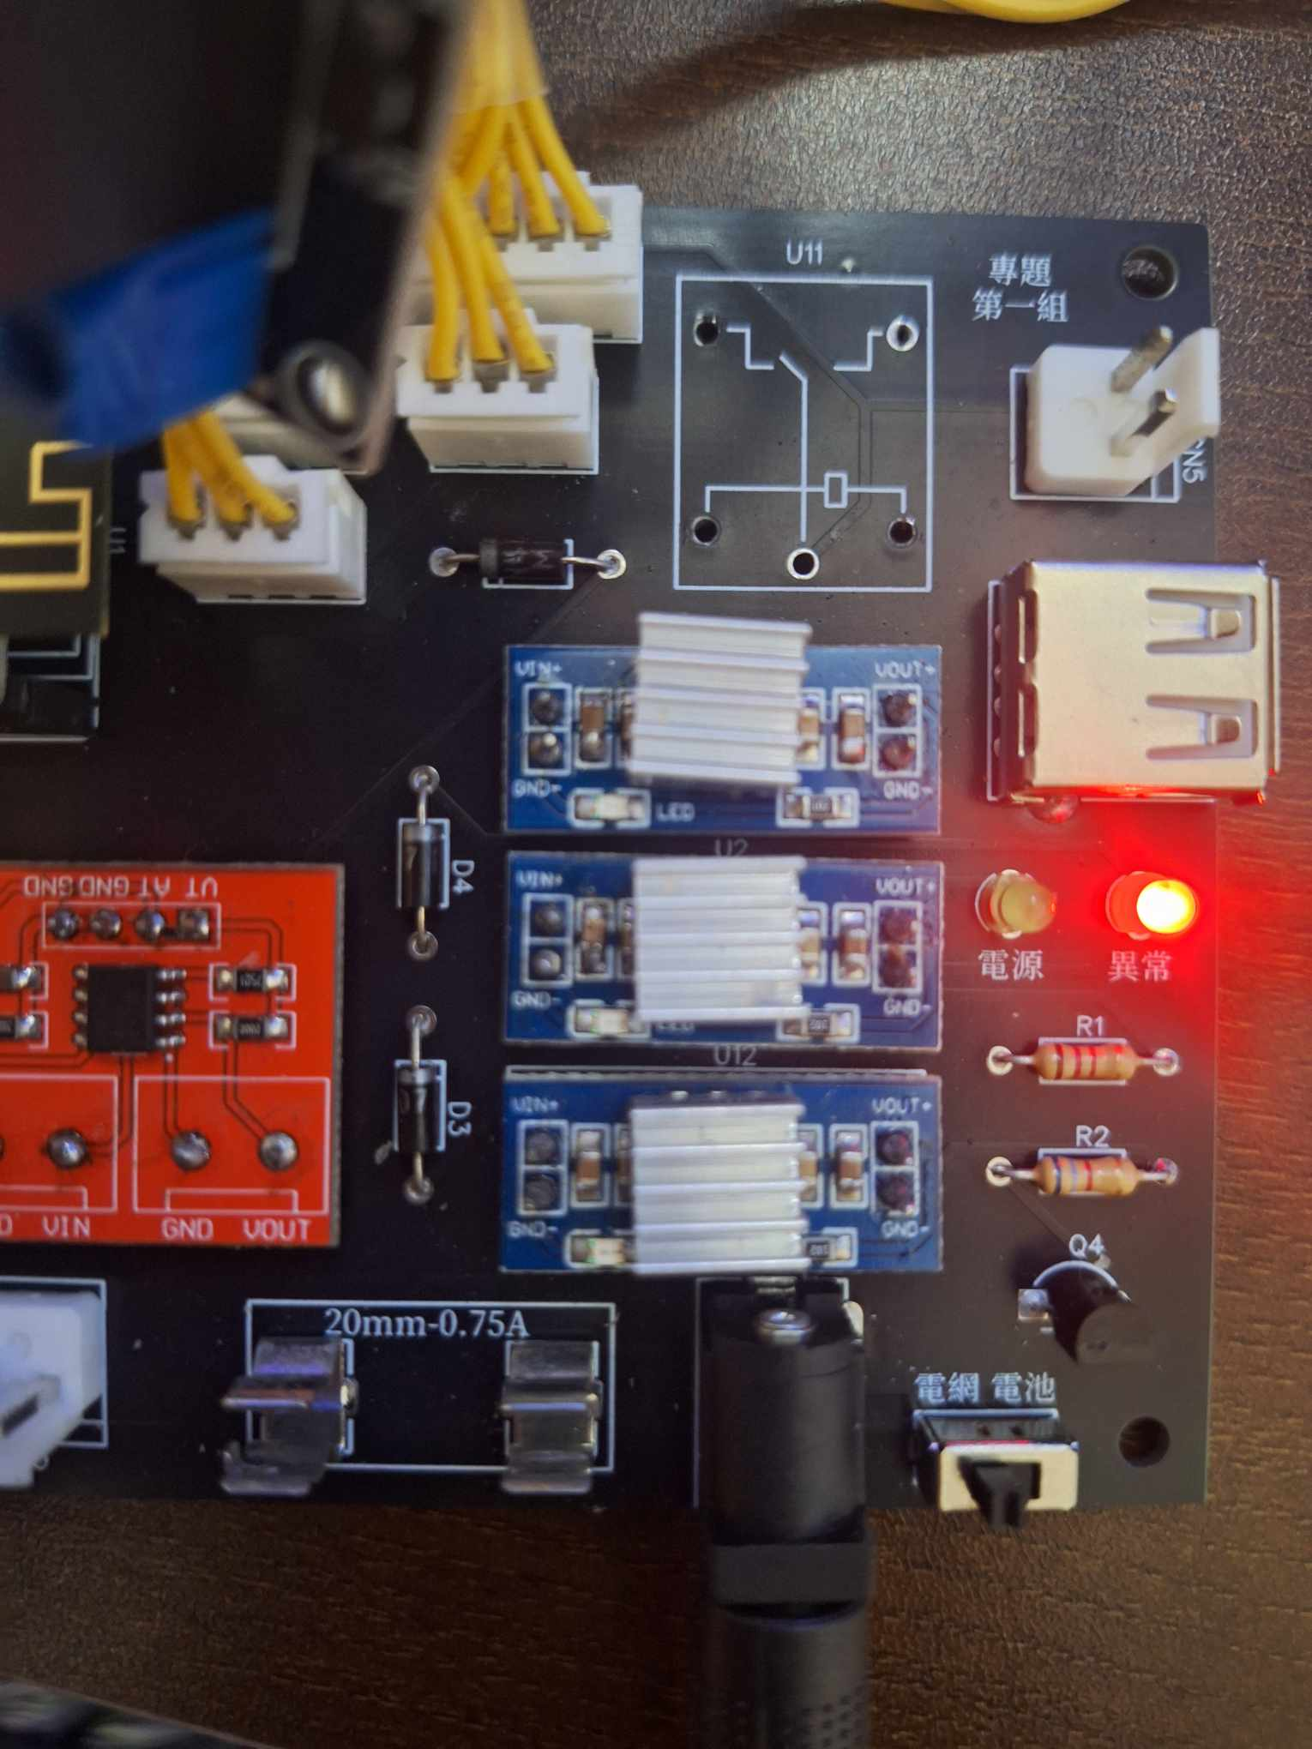
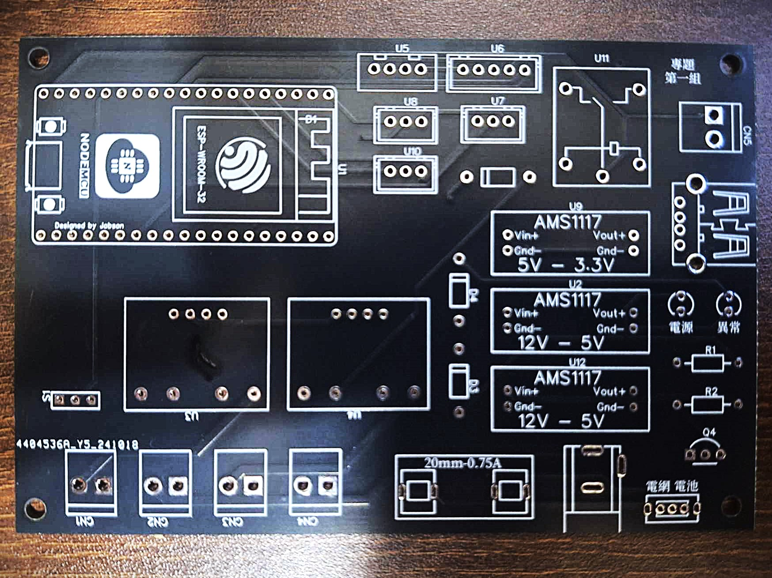
硬體製作
反面
正常
異常
成品
正面
電路板製作完成，緊接著開始進入驗收、焊接、測試、修改等進度

Slide 28
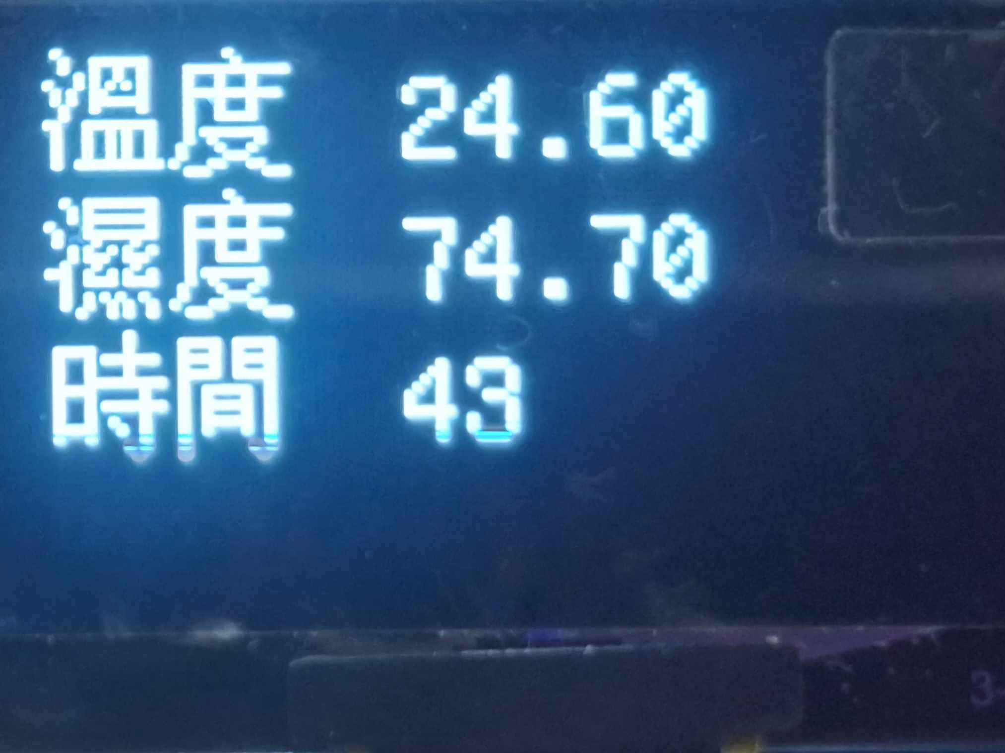
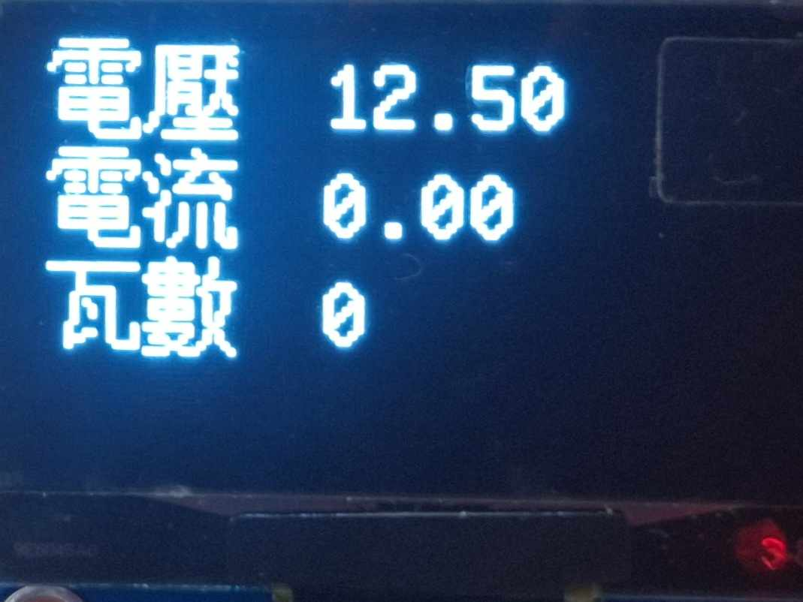
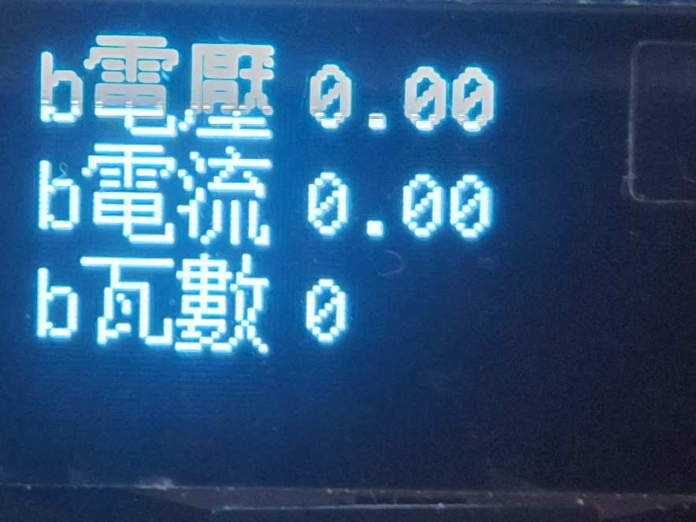
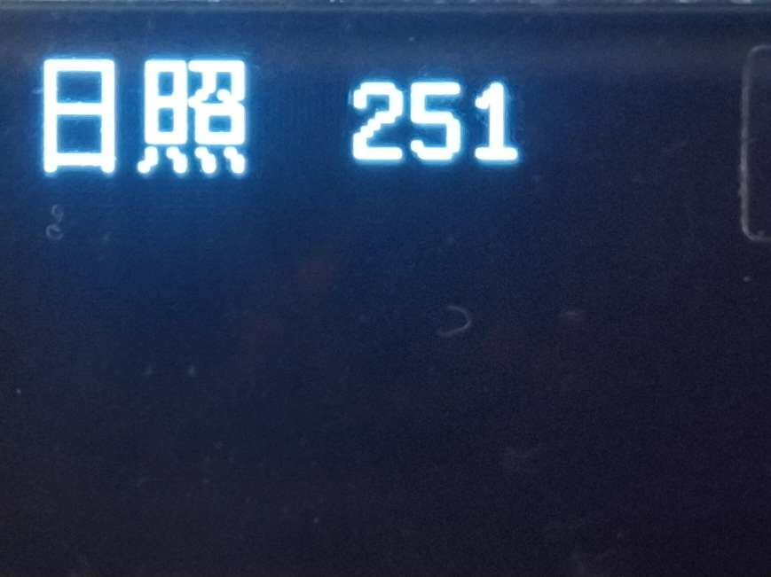
組合測試
測試數據誤差，軟體硬體的相容性，
第一頁
第二頁
第三頁
第四頁

Slide 29
發現問題
1.輕觸按鈕切換顯示器頁面有誤→改用旋轉編碼傳感器
2.多種電壓設置12V、5V、3.3V →AMS1117降壓模組
3.紅外線感測器靈敏度高→尚未有解決方式
4.電壓電流顯示異常→預設5V改4.3V
5.程式不明當機1→溫溼度迴圈bug
6.繼電器不會動作→限電流壓電不足改用外接
7.供電保護是否正常啟動→測試通過
8.程式不明當機2→線路接觸不良

Slide 30
參考文獻
智慧路燈
智慧節能家電
太陽能風扇帽
太陽能夜間警示燈
太陽能地面照明/導引LED燈
太陽能感測路燈
太陽能儲能路燈控制系統
太陽能路燈DIY

Slide 31
附錄:工作分配
學生姓名 | 工作分配
蔡承霖 | 文書處理、紀錄進度
周哲玄 | 硬體組裝、材料購買
鄭聖杰 | 程式開發、材料購買
盧致平 | 文書處理、輔助各項作業

Slide 32
附錄:支出表
編 號 | 日 期 | 採 購 管 道 | 項 目 名 稱 | 支 出 | 運 費
01 | 113/05/12 | 蝦皮 | 20W單晶太陽能板鋁框型 | 730 | 45
02 | 113/05/26 | 蝦皮 | MAX471電壓電流檢測模組 | 165 | 45
03 | 113/08/07 | 蝦皮 | 多芯線18AWG | 135 | 45
04 | 113/09/12 | 今華電子 | NodeMCU-32S開發板 | 350 | 0
05 | 113/09/12 | 祥昌電子 | 1.3"OLED液晶顯示模組 4P | 257 | 0
06 | 113/09/12 | 祥昌電子 | 人體紅外線感應模組 | 67 | 0
07 | 113/09/26 | 今華電子 | 棘輪接續端子壓著 | 780 | 0
08 | 113/09/26 | 祥昌電子 | 1/4W電阻5%6.8kΩ(10入) | 3 | 0
09 | 113/09/26 | 祥昌電子 | LM339 | 23 | 0
10 | 113/09/26 | 祥昌電子 | 3.3V電源模組 | 15 | 0
11 | 113/09/26 | 祥昌電子 | 1/4W電阻5%150Ω(10入) | 6 | 0
12 | 113/09/26 | 祥昌電子 | 1/4W電阻5%1kΩ(10入) | 3 | 0
13 | 113/09/26 | 祥昌電子 | ZD1W 10V(1N4740A) | 18 | 0
14 | 113/09/28 | 蝦皮 | MAX471電壓電流檢測模組 | 285 | 45
15 | 113/10/18 | JLCPCB | PCB | 343 | 0
16 | 113/10/22 | 今華電子 | 5V1P2只裝插板式REL | 30 | 0
17 | 113/10/22 | 祥昌電子 | 2.54 19P排針母座PCB | 38 | 0
18 | 113/10/22 | 祥昌電子 | JST2.5 5P母 | 12 | 0
19 | 113/10/22 | 祥昌電子 | JST2.5 5P公 | 12 | 0
20 | 113/10/23 | 蝦皮 | 11.1V(12.6V)鋰電池 | 780 | 0
21 | 113/10/23 | 蝦皮 | XH-M603鋰電池充電保護模組 | 150 | 0
22 | 113/10/23 | 蝦皮 | AMS1117-5V | 48 | 0
23 | 113/10/23 | 蝦皮 | AMS1117-3.3V | 48 | 60
24 | 113/10/25 | 祥昌電子 | 3.5mm熱縮(透明)200M/米 | 9 | 0
25 | 113/10/25 | 祥昌電子 | JST2.5端子(50入) | 48 | 0
26 | 113/10/25 | 祥昌電子 | JST2.5 3P母 | 7 | 0
27 | 113/10/25 | 祥昌電子 | JST2.5 4P母 | 4 | 0
28 | 113/10/25 | 祥昌電子 | JST2.5 5P母 | 5 | 0
29 | 113/10/25 | 祥昌電子 | 2.54 3P排針母座PCB | 15 | 0
30 | 113/11/03 | 蝦皮 | MAX471電壓電流檢測模組 | 120 | 0
31 | 113/11/03 | 蝦皮 | 3V繼電器 | 15 | 60
32 | 113/11/05 | 今華電子 | 3V1P2只裝插板式REL | 30 | 0
33 | 113/11/05 | 今華電子 | 2.1孔長型附尾DC頭(2入) | 16 | 0
34 | 113/11/05 | 今華電子 | DC延伸座2.1孔(2入) | 30 | 0

